Slide 1
从零学习OpenCV 4
讲师：冯振
Notes:
PPT课件字体建议：
封面标题：雅黑，44号字，小标题，24号
内容标题：雅黑，32号字，正文：雅黑，24号字

Slide 2
图像插值原理
02.
图像缩放、翻转、拼接
Notes:
本课整体上可以分为3部分，第一部分就是整个系列课程的介绍，第二部分就是OpenCV的介绍与安装，最后一部分就是为本课程提供的学习交流的社群以及扩展资料。

Slide 3
图像插值原理
1
Notes:
录制本系列课程主要有3个方面的目的。首先，在前一段时间准备书稿的过程中了解到，有些读者在使用书籍时学习兴趣不高，更希望有视频和音频的学习资料辅助书籍的学习。另外，在整理书稿的过程中，有很多知识和经验是没有办法曾现在纸面上，因此更希望能够借助这个视频课程扩展书中之外的内容。此外，曾现在书本上的知识点只是一个静止不动的知识点，本视频更希望能够展现如何一点点了解OpenCV4，从而提高大家面对新问题的能力。
因此，本课程不仅能够辅助《从零学习OpenCV 4》的学习，也可以独立帮助大家学习掌握OpenCV 4。

Slide 4

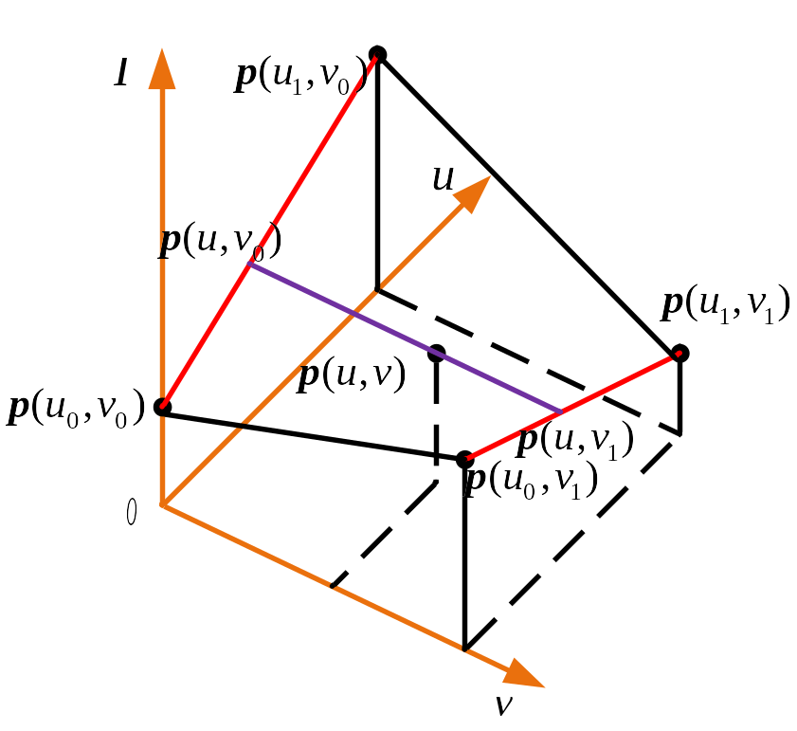
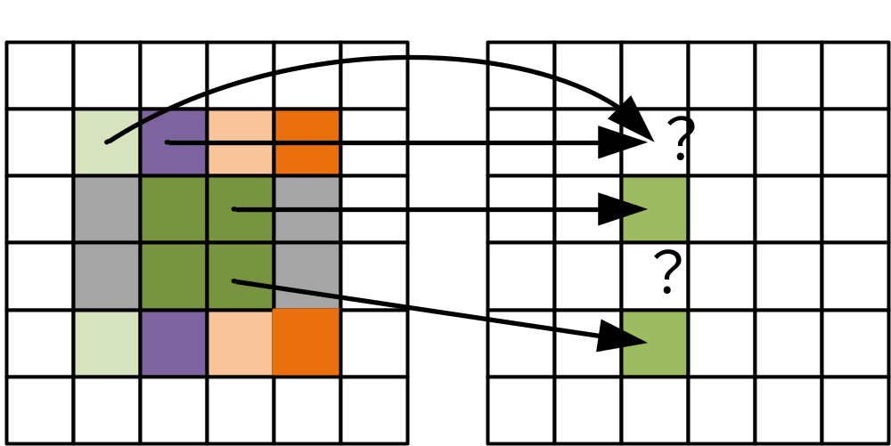
图像插值原理
插值问题的由来
（双）线性插值原理

Slide 5
图像尺寸变换
2
图像缩放
图像翻转
图像拼接
Notes:
本节课最重要的部分就是如何安装OpenCV 4以及在Visual Studio环境下如何配置，我们将介绍两种安装方式，并且介绍安装过程中可能遇到的问题以及解决方案

Slide 6
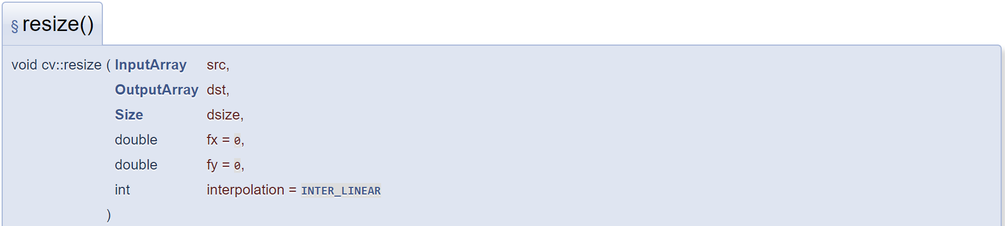

图像缩放
src：输入图像。
dst：输出图像，图像的数据类型与src相同。
dsize：输出图像的尺寸。
fx：水平轴的比例因子，如果将水平轴变为原来的两倍，则赋值为2。
fy：垂直轴的比例因子，如果将垂直轴变为原来的两倍，则赋值为2。
interpolation：差值方法的标志。

Slide 7
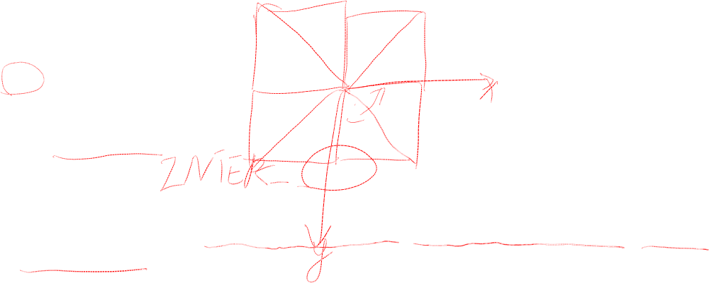
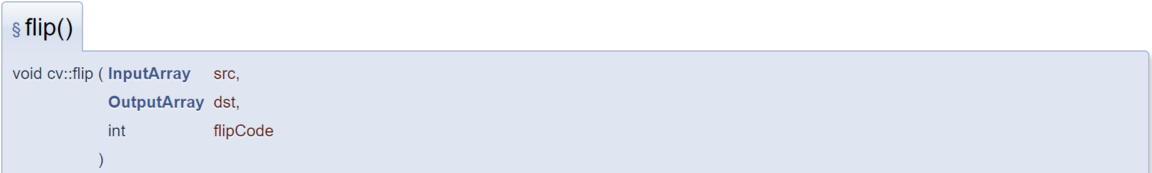
图像翻转
src：输入图像。
dst：输出图像，与src具有相同的大小和数据类型以及通道数。
flipCode：翻转方式标志，数值大于0表示绕y轴进行翻转；数值等于0，表示绕x轴进行翻转；数值小于0表示绕两个轴旋转。

Slide 8
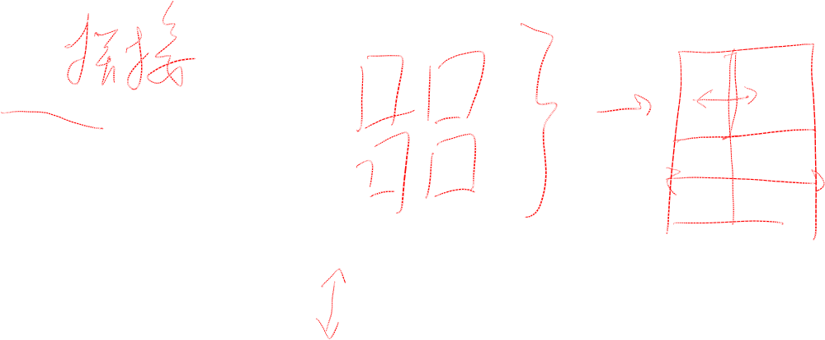
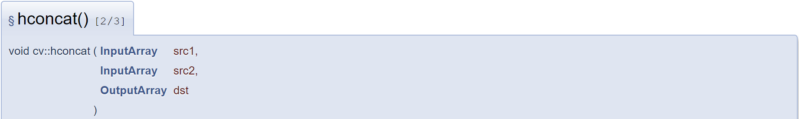
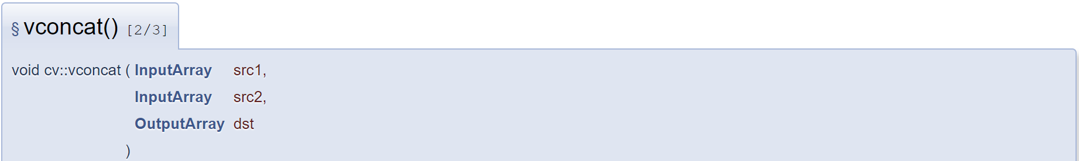
图像翻转
src1：第一个需要连接的Mat类矩阵
src2：第二个需要连接的Mat类矩阵，与第一个参数具有相同的宽度、数据类型和通道数
dst：连接后的Mat类矩阵

Slide 9

更多学习资源
关注微信公众号：小白学视觉

Slide 10


